Slide 1
声と内容の感情表出が異なる刺激における声の聞こえ方（声質）の変化
〇池本真知子：同志社大学心理学部
菊谷 まり子：金沢大学国際基幹教育院
日本感情心理学会第32回大会
6月2日 於 大阪体育大学
Notes:
同志社大学の池本です。本日は、声と内容の感情表出が異なる刺激における声の聞こえ方（声質、こえしつ）の変化について発表させていただきます。どうぞよろしくお願いします。

Slide 2
不一致刺激の感情認知では音声と内容どちらの表出感情が優先されるのか？
声と発話内容が異なる感情を表出している不一致刺激では感情認知はどうなるか
例：「元気です」と悲しい声で言う
感情の種類によって発話内容が重視されるものと声が重視されるものとがある（Kikutani&Ikemoto,2022）
Notes:
例えばみなさん、誰かに電話して、相手に元気ですかと尋ねたとき、相手が「元気です」と悲しい声で言うと相手を元気だと思うでしょうか？おそらく、相手は元気がない、悲しんでいるようだと思うことでしょう。このように声と発話内容が異なる感情を表出している不一致刺激ではどうなるかということを見ていきたいと思います。
私達が2022年に行った実験で、このように声と発話内容の感情が不一致な条件で実験を行ったところ、感情の種類によって発話内容が重視されるものと声が重視されるものとがあることが示唆されました。

Slide 3
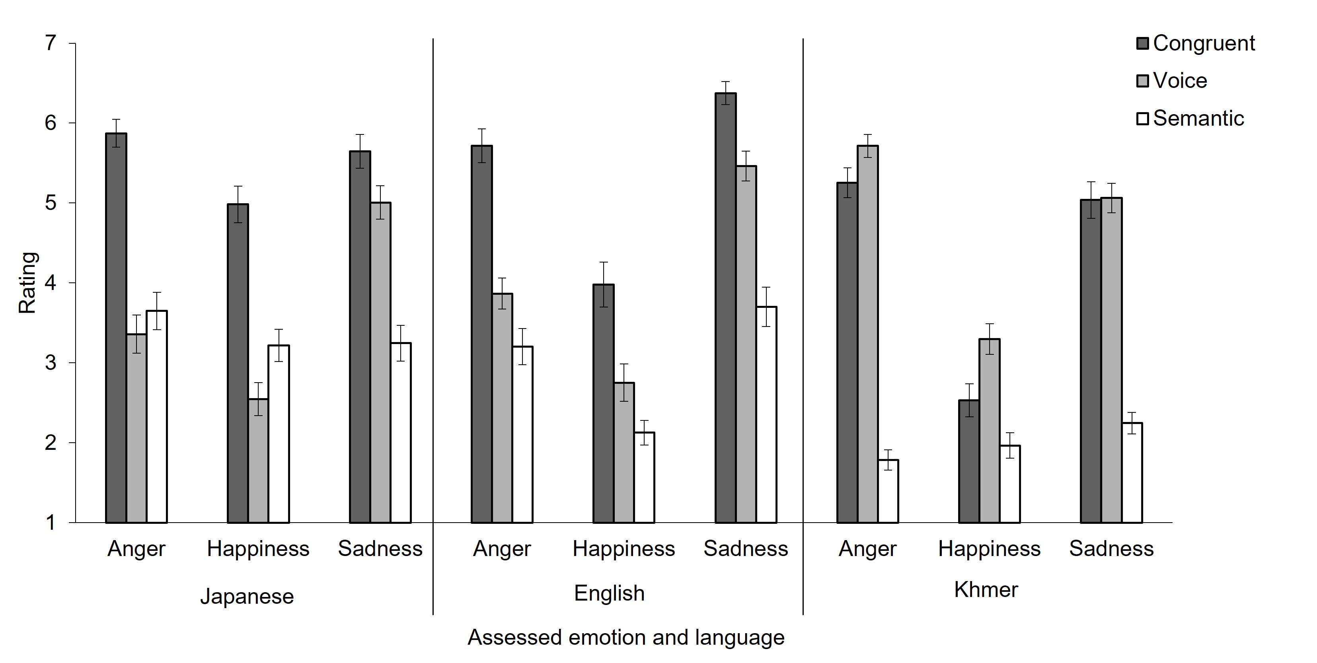
Kikutani＆Ikemoto（2022）の評価された感情の結果
内容
感情判断の基準
怒り：内容を重視
喜び：内容を重視
悲しみ：声を重視
怒り
喜び
悲しみ
平均評定
値
不一致刺激の感情を判断するときにどのような声の聞こえ方（声質）をするのか？
怒り 喜び 悲しみ
音声感情の種類
Kikutani＆Ikemoto（2022）より改変
Notes:
結果は、感情認知の際に怒りと喜びは、声は内容を重視し、悲しみは、声を重視して認知する傾向がありました。そこで、今回は不一致刺激の感情を判断するときにどのような声の聞こえ方をするのかを調べることにしました。

Slide 4
不一致感情の声の聞こえ方の変化
不一致感情のときに、声か内容かどちらを優勢に認知するかによって音声の聞こえ方が変化する可能性がある
例）「うれしい」と言いながら悲しそうに話した場合、
音声の聞こえ方が変わるのか？
音声の聞こえ方を測定
Notes:
不一致感情のときに、声か内容かどちらを優勢に認知するかによって音声の聞こえ方が変化する可能性があると考えました。例えば、「うれしい」と言いながら悲しそうにした場合、音声の聞こえ方が変わるのかを音声の聞こえ方を測定してみることにしました。

Slide 5
声の聞こえ方の測定
声質：声の印象、声の聞こえ方
声質表現語を用いて声の聞こえ方を調べる
例）激しい
感情表出時の声質評価尺度（池本・鈴木,2008）
Notes:
声の聞こえ方の測定方法として声質（こえしつ）を調べることが可能です。声質とは、いわば、声の印象、声の聞こえ方です。声質を表す用語として声質表現語（例えば激しい）があります。2008年に感情を表出した音声に関して声質表現語を収集し、感情表出時の声質評価尺度を作成いたしました。今回はこの尺度を実験に利用しました。

Slide 6
感情表出時の声質評価尺度（池本・鈴木,2008）
下位尺度
あたたかさ
あたたかみのある
豊かな
明るい
伸びやかな
はげしさ
はげしい
粗野な
太い
うわずった
にぶさ
ぼやけた
たるんだ
7件法 １：全く当てはまらない～７非常によく当てはまる
Notes:
感情表出時の声質評価尺度は「あたたかさ」「はげしさ」「にぶさ」3つの下位尺度からなります。本実験では、ここに示されたようにそれぞれの項目を全く当てはまらない１とし、非常によく当てはまるを7とする7件法で測定しました。

Slide 7
各感情の声質の特徴
Notes:
怒りの声では、激しさが、喜びの声では、あたたかさが、悲しみの声では鈍さが、それぞれの感情に特徴的な声質の下位尺度が見られる傾向にあります。

Slide 8
音声刺激
感情：怒り，喜び，悲しみ
音声サンプル：2人の男性から音声を収録
発話内容：「腹が立つ 」「嬉しい」, 「悲しい」
9つの刺激を使用
発話内容
感情の声の種類
 | 腹が立つ | 嬉しい | 悲しい
怒りの声 | 一致 | 不一致 | 不一致
喜びの声 | 不一致 | 一致 | 不一致
悲しみの声 | 不一致 | 不一致 | 一致
一致刺激（怒りの声で「腹が立つ」）
不一致刺激（喜び・悲しみの声で「腹が立つ」）
Notes:
本実験で用いた音声刺激の感情は、怒り、喜び、悲しみです。音声サンプルは2人の男性から音声を収録いたしました。発話内容は「腹が立つ」「嬉しい」「悲しい」です。刺激は全部で9つ作りました。一致刺激は、怒りの声で「腹が立つ」、不一致刺激は、喜び・悲しみの声で「腹が立つ」という風に発話者に表現していただきました。

Slide 9

予測
矢印は一致刺激と比べての増減を示す
発話内容
 | 腹が立つ | 嬉しい | 悲しい
怒りの声 | 一致 激しさ | あたたか↑激しさ↓ | あたたか↓激しさ↓
喜びの声 | 激しさ ↑ あたたか↓ | 一致 あたたか | あたたか↓激しさ↓
悲しみの声 | 変化なし | 変化なし | 一致 鈍さ
感情の声の種類
内容重視
声重視
Notes:
予測される結果として、このようになると思われます。音声の例を聞いてみましょう。おそらく、怒りと喜びは内容重視で感情判断が行われ、悲しみは、声が重視されると予測されます。それに伴って怒りや喜びでは内容が声質に影響をおよぼし、悲しみは、どんな内容でも声質（こえしつ）は変わらないと予測されます。

Slide 10
実験
参加者：大学生、実験室で一人ずつ実施
76名 (男性25名、 女性51名, 平均年齢= 18.79, SD = .86)
手続き：刺激はオンラインフォーム上でビデオで提示。
各自が自分のペースで再生した。
音声を聞く(27 刺激 x 2 回繰り返し) ランダム順
怒り、喜び、悲しみ、それぞれの声質について、どのような印象をもったか
１．全くそう当てはまらない ～ ７．非常に当てはまる
Notes:
実験は、この通りです。手続きは、刺激はオンラインフォーム上でビデオで提示し、各自が自分のペースで再生しました。音声を聞く(27 刺激 x 2 回繰り返し) ランダム順で行い、怒り、喜び、悲しみ、それぞれの声質について、どのような印象をもったか １．全くそう当てはまらない ～ ７．非常に当てはまるで評定しました。ここで感情認知（判断）についてもデータをとりました。

Slide 11
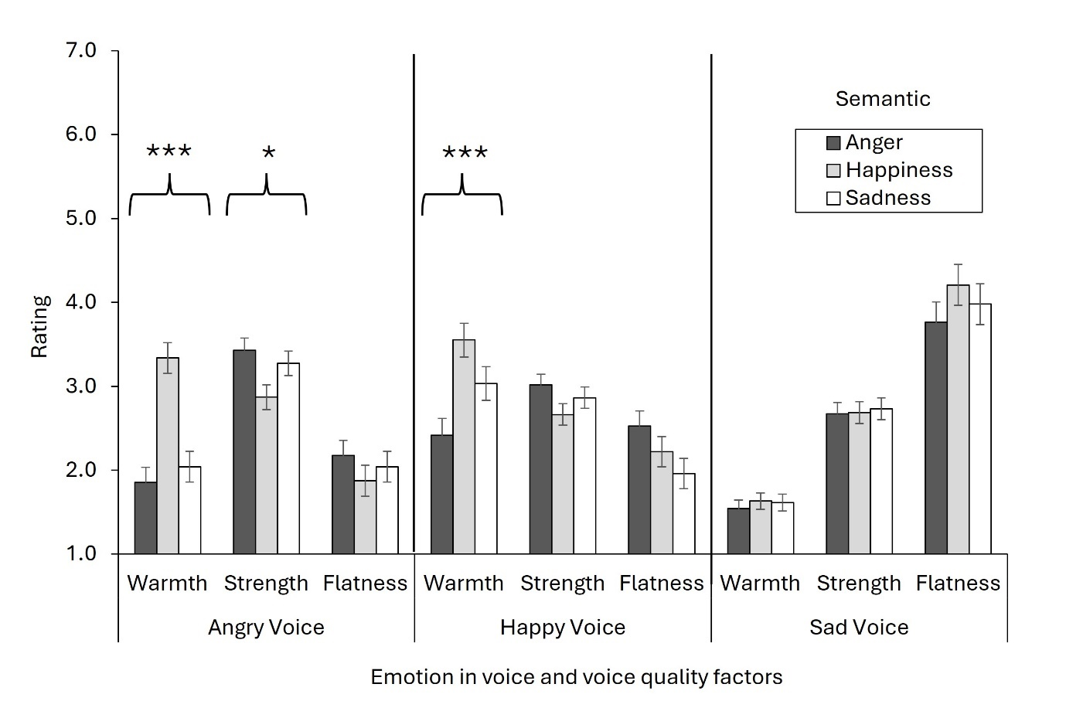
結果
一致条件
悲しみの声は内容にかかわらず悲しみの声の聞こえ方は変わらない
声と声質の下位尺度における感情
内容
怒り
喜び
悲しみ
平均 評定
値
あたたかさ 激しさ 鈍さ
あたたかさ 激しさ 鈍さ
あたたかさ 激しさ 鈍さ
怒りの声
喜びの声
悲しみの声
分析：各音声感情ごとにMANOVA
従属変数は3つの下位尺度の各平均評定値
Notes:
星の印は一致刺激です。怒りの声では、内容が喜びのときに一致刺激に比べて温かさの得点が上がり、悲しみの内容では、温かさが減ります。激しさは、内容が喜びの時に一致刺激よりも減り、悲しみの時も同様に減っています。鈍さは有意差がありませんでした。喜びの声では、温かさは、内容が怒りや悲しみの時に一致刺激に比べて減りました。鈍さには差がありませんでした。悲しみの声は、内容にかかわらず、差は見られませんでした。

Slide 12
結果のまとめ
発話内容
 | 腹が立つ | 嬉しい | 悲しい
怒りの声 | 一致 激しさ | あたたか↑激しさ↓ | あたたか↓激しさ↓
喜びの声 | 激しさ ↑ あたたか↓ | 一致 あたたか | あたたか↓激しさ↓
悲しみの声 | 変化なし | 変化なし | 一致 鈍さ
感情の声の種類
内容重視
声重視
Notes:
喜びの声で「悲しい」という不一致条件で「激しさ」には一致条件と有意差が見られなかったが、怒りや悲しみは内容を重視し、悲しみは声を重視する傾向は、ほぼ予測どおりでした。

Slide 13
刺激の音響分析の結果
＊2名の表出者平均値
悲しみは、声の大きさが音響学的に小さい
Anger | はらがたつ
 | Pitch(Hz) |  |  | Intensity(dB) |  |  | Speech rate
Voice | M | SD | range | M | SD | range
Angry | 127.75 | 10.56 | 35.01 | 62.46 | 20.30 | 35.27 | 1.44
Happy | 188.68 | 38.59 | 126.77 | 66.97 | 20.19 | 38.22 | 1.44
Sad | 129.67 | 19.12 | 68.44 | 56.97 | 17.24 | 35.82 | 1.47
Happiness | うれしい
 | Pitch(Hz) |  |  | Intensity(dB) |  |  | Speech rate
Voice | M | SD | range | M | SD | range
Angry | 156.26 | 56.64 | 187.34 | 63.22 | 18.01 | 23.17 | 1.88
Happy | 219.46 | 82.68 | 280.39 | 67.26 | 17.81 | 22.54 | 1.80
Sad | 132.65 | 16.46 | 69.73 | 60.30 | 16.82 | 19.86 | 1.87
Sadness | かなしい
 | Pitch(Hz) |  |  | Intensity(dB) |  |  | Speech rate
Voice | M | SD | range | M | SD | range
Angry | 131.61 | 11.93 | 39.49 | 62.57 | 17.55 | 23.82 | 1.68
Happy | 177.14 | 33.28 | 94.69 | 66.28 | 17.92 | 26.09 | 1.63
Sad | 149.47 | 33.09 | 103.61 | 57.67 | 16.90 | 20.90 | 1.98
Kikutani＆Ikemoto, (2022)より一部引用
Notes:
こちらは、音声刺激の音響分析の結果です。表出者2名分の平均値です。ここで見ていただきたいのは、悲しみの声のインテンシティの平均値です。みなさんにも聞いていただいたように、悲しみの声は、インテンシティの平均値が低いです。つまり声が小さくなっています。

Slide 14
考察
聞こえ方においても音声と発話内容の重要性は表出感情によって異なる
Kikutani&Ikemoto(2022)の結果と同様に、不一致条件の場合、怒りや喜びは、発話内容につられて聞こえ方も変化するが、悲しみは発話内容にかかわらず変化しない
Notes:
考察です。聞こえ方においても音声と発話内容の重要性は表出感情によって異なることが示唆されました。Kikutani&Ikemoto(2022)の結果と同様に、不一致条件の場合、怒りや喜びは、発話内容につられて聞こえ方も変化するが、悲しみは発話内容にかかわらず変化しないということが示されました。

Slide 15
考察
怒りや喜びは、まず発話内容に注目し、感情の認知を行った後、その感情に重要な声質の成分に注目する
例：「はらがたつ」⇒怒りと認知 ⇒「激しさ」の声質の成分に注目する
悲しみの声は、怒りや喜びの声に比べて音響学的に声が弱く、明らかに他の声と違うために声そのものに注目しやすいので聞こえ方は変化しない
⇒恐れの声も同じように声が弱くなる
悲しみの感情の機能の影響
悲しみの声は内容に関わらず聞き手を呼び寄せるシグナルとなるから？
Notes:
怒りや喜びは、まず発話内容に注目し、感情の認知を行った後、その感情に重要な声質の成分に注目することが示唆されました。例えば、腹が立つと言われると、まず、聴取者は怒りを認知し、怒りの認知に必要な声質の成分の「「激しさ」に着目することが考えられます。怒りは、喜びの声と混同されやすいのは、どの成分に注目するかによって判断が変わる可能性もあります。悲しみの声は、怒りや喜びの声に比べて音響学的に声が弱く、明らかに他の声と違うために声そのものに注目しやすいので聞こえ方は変化しないと考えられます。音響分析の結果と合わせてみても、他の感情よりも声そのものが小さいです。そのため、声が注目されやすいと思われます。しかし、恐れの声も同じように小さくなると考えられますので検討が必要です。悲しみの感情の機能として悲しみの声は内容に関わらず聞き手を呼び寄せるシグナルとなるからとも考えられます。今後さらに、多角的に研究を行っていきたいと思います。

Slide 16
引用文献
Kikutani, M., & Ikemoto, M. (2022). Detecting emotion in speech expressing incongruent emotional cues
through voice and content: investigation on dominant modality and language. Cognition and
Emotion, 36(3), 492-511.
DOI: 10.1080/02699931.2021.2021144
池本真知子, & 鈴木直人. (2008). 感情表出時の声質評価尺度の作成. 感情心理学研究, 15(2), 80-88.

Slide 17

ご清聴ありがとうございました。
E-mail:
deborahmachiko0106@gmail.com
科研費18K03021の助成で行った研究です。
Notes:
ご清聴ありがとうございました。

